Slide 1
Settimana Europea della Mobilità 2019
L’AUTOPARCO DI ROMA CAPITALE
Progetto Sperimentale di mobilità condivisa
Roma, 18 Settembre 2019

Slide 2
LA MEMORIA DI GIUNTA CAPITOLINA DEL 14 DICEMBRE 2018
Con la memoria la Giunta Capitolina ha approvato il “Progetto sperimentale di utilizzo del parco veicolare, in modalità condivisa, ai fini della revisione del Regolamento per la gestione e l'uso dei veicoli in dotazione a Roma Capitale di cui alla Deliberazione della Giunta Capitolina n. 65 del 16 marzo 2012.”

Slide 3
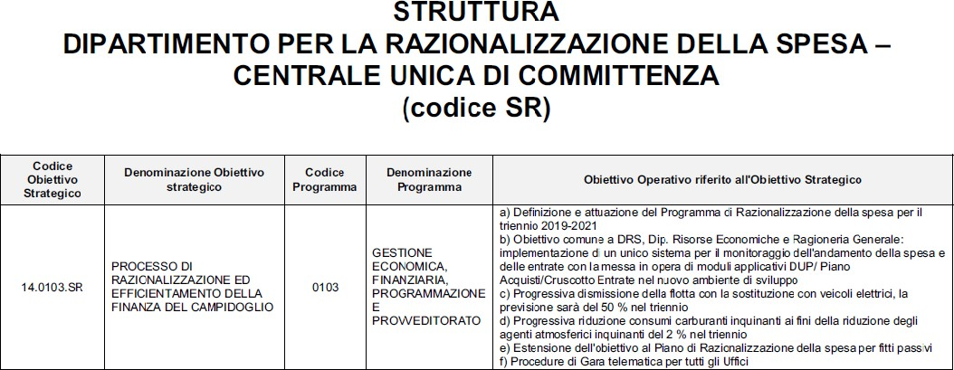
DOCUMENTO UNICO DI PROGRAMMAZIONE 2019 - 2021

Slide 4
IL PROGETTO SPERIMENTALE DI MOBILITA’ CONDIVISA
Il progetto nasce dalle nuove esigenze di ottimizzazione del parco veicolare in aderenza alla nuova macrostruttura, coniugate alla volontà di diminuire il parco auto in dotazione.
Le moderne tecnologie e la programmazione degli itinerari da percorrere, consentiranno di otti-
mizzare la formazione dell’equipaggio a bordo, sulla base della flotta disponibile.
Il progetto partirà da una prima sperimentazione e procederà gradualmente a un efficientamento dell’uso delle auto di servizio da un lato mediante la condivisione del parco veicolare attraverso l’utilizzo di semplici strumenti tecnologici (car sharing-pooling) e dall’altro, pianificando le proprie attività mediante l’utilizzo della prenotazione delle auto disponibili
E’ articolato in 3 fasi e, al momento, non coinvolgerà le strutture territoriali. Nella prima fase saranno coinvolte 19 strutture capitoline ed impegnate 28 auto sul totale delle 168 auto che costituiscono il parco veicolare.

Slide 5
PROGETTO SPERIMENTALE DI MOBILITA’ CONDIVISA: GLI OBIETTIVI
Il Progetto si pone i seguenti obiettivi:
Ottimizzazione dell’uso della flotta mediante il superamento dei tempi statici di stanziamento delle vetture e relativi autisti e riduzione dei costi;
Miglioramento del servizio fornito all’utenza Capitolina, in ragione della maggiore disponibilità di autovetture che, in modalità condivisa, si avrà a disposizione;
Riduzione degli agenti atmosferici inquinanti per diminuzione degli spostamenti e utilizzo nel tragitto condiviso di auto elettriche.

Slide 6
PROGETTO SPERIMENTALE DI MOBILITA’ CONDIVISA: I tempi di realizzazione
SPERIMENTAZIONE ENTRO IL 30/11/2019 - ATTUAZIONE 1° fase ENTRO IL 30/01/2020
Le 19 strutture coinvolte nella 1° fase del progetto hanno sede o sul colle Capitolino e dintorni o nella zona Ostiense. Sono stati monitorati, in fase di sperimentazione oltre 1.500 spostamenti totali di cui, il 40% circa (606 per la precisione) hanno origine e destinazione in due diversi Uffici Capitolini coinvolti nel progetto.
ATTUAZIONE ENTRO IL 30/01/2021

Slide 7
Le auto a regime
NUMERO AUTO DA UTILIZZARE | 114 | RIDUZIONE %
RISPARMIO AUTO | 49 | 30%

Slide 8
La stima dei risparmi
RISPARMIO AUTO | 49
COSTO NOLEGGIO | 1.763,40 € | CAD/ANNO
COSTO UTILIZZO | 3.563,72 € | CAD/ANNO
TOTALE AUTO | 261.028,88 €

Slide 9
Ing. Carolina Cirillo
Direttore Dipartimento Mobilità e Trasporti
Via Capitan Bavastro 92-94
00144 Roma
carolina1.cirillo@comune.roma.it

